Slide 1
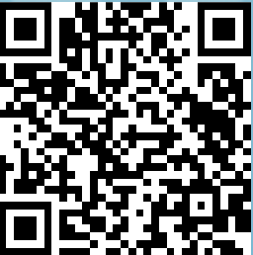
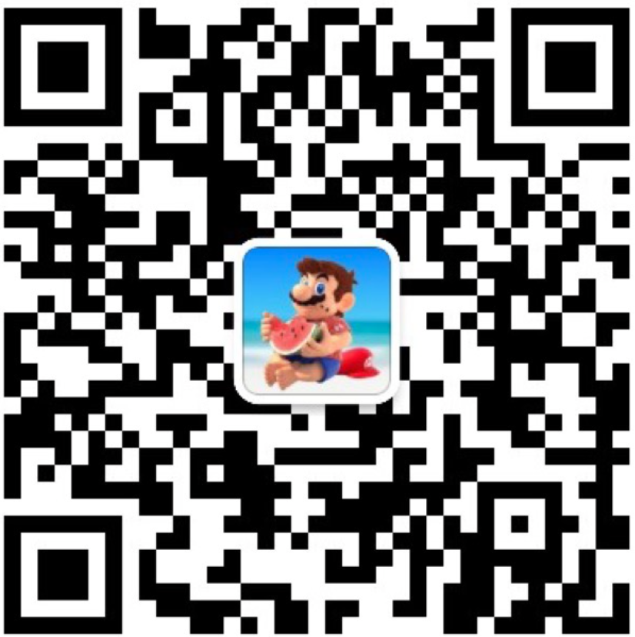
THANK YOU
QUESTIONS?
欢迎扫码打卡
积分可兑换对应礼品哟！
扫码添加讲师联系方式

